Slide 1

Presentacións
efectivas
&
Todo o necesario para facer una presentación diferente e tamén eficiente

Slide 2

Fotografías
Importantes
Busca unha fotografías que estea preto da temática da presentación
Se son persoas, atención ao fondo para que poidan resaltar

Slide 3

Fotografías
Importantes
Se é un motivo ou patrón
Intentar que permite ver ben o texto.

Slide 4
elementos gráficos
usa iconas
elementos sinxelos
Pouco texto e espazo amplo
elementos significativos
que permitan distinguir o que e para que
elementos recoñecibles
que sexan utilizados ou visibles a cotío

Slide 5




elementos gráficos
gráficos
92%
48%
12%
sinxelos
visuais
Representa graficamente o que pode usar moitas palabras
Representa visualmente para entender os conceptos

Slide 6




elementos gráficos
botóns e números
2
3
Personaliza a túa presentación con botóns e números dun xeito elegante e concreto

Slide 7

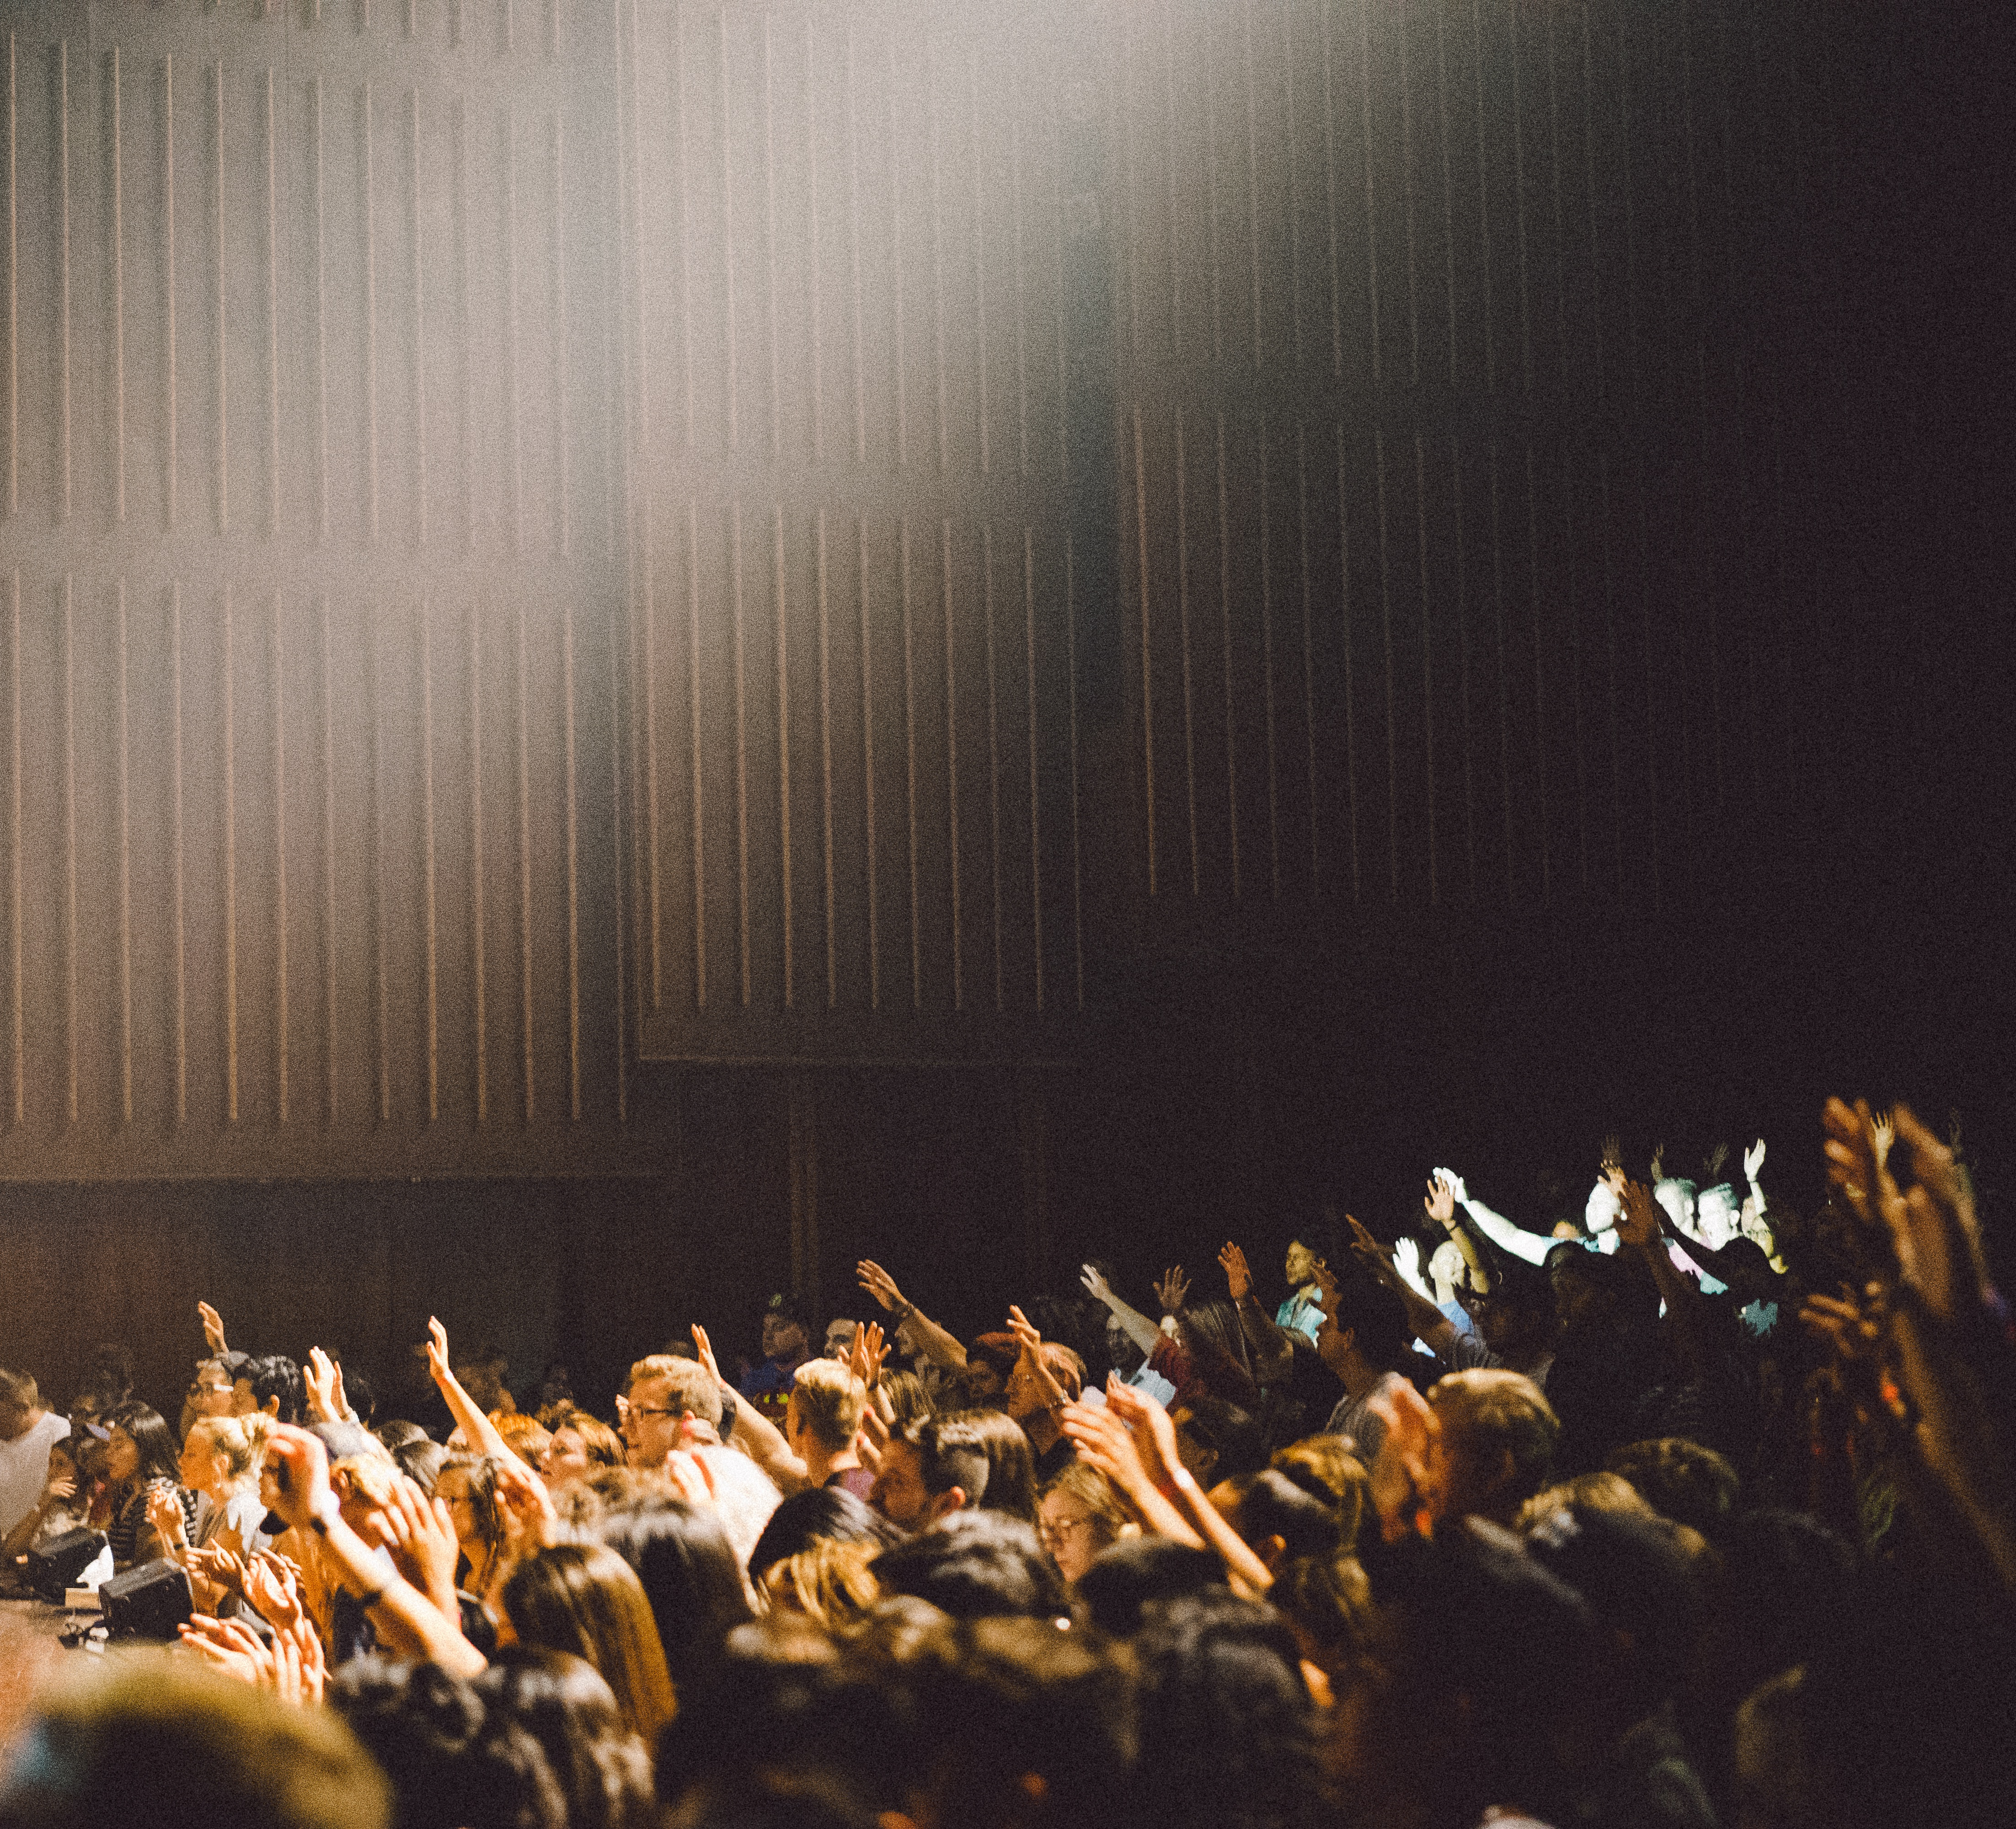

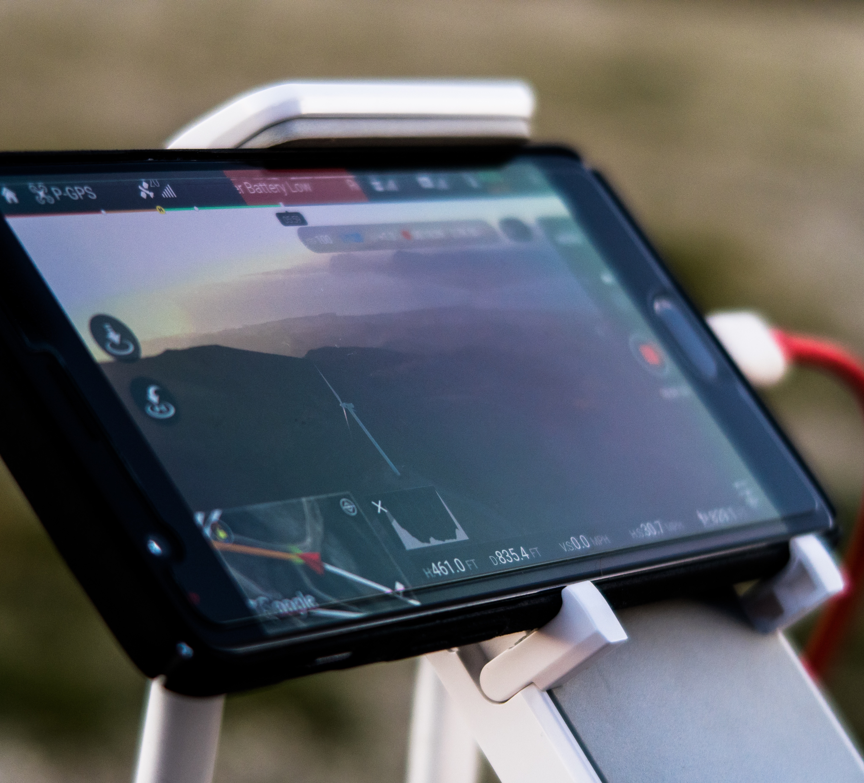
elementos textuais
texto escrito
preciso
Non digas en 3 liñas o que podes dicir en 1
estético
determina unha única tipografía (como mito dúas)
temporal
Utiliza o texto como acompañamento do teu discurso
escaso
Utiliza só títulos e palabras importantes

Slide 8

elementos gráficos
multimedia
Centra a atención nunha soa cousa
Se utilizas un medio visual, centra a atención no elemento utilizando todo o espazo dispoñible

Slide 9
posibilidades
apps e plataformas
Apple
Keynote
Prezi
Microsoft
Powerpoint
Google
Presentations
LibreOffice
Impress

Slide 10

Efectos especiais
Minimizade o número de efectos de transición entre obxectos e diapositivas
Buscade manter a atención sobre o obxecto
Alonxádevos de efectos superfluos que non aporten nada
Buscade a elegancia
Controlade os tempos dos obxectos en pantalla
Os efectos de transición e movimiento son importantes, manteen a atención sobre que queremos resaltar e permítenos controlar o tempo de permanencia en pantalla

Slide 11
Thank You

